Slide 1
DP优化杂谈
——斜率优化升级
By nodgd

Slide 2
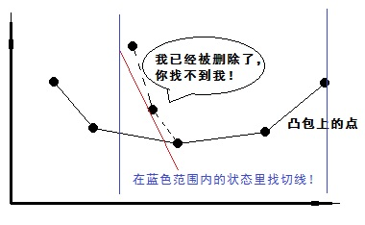
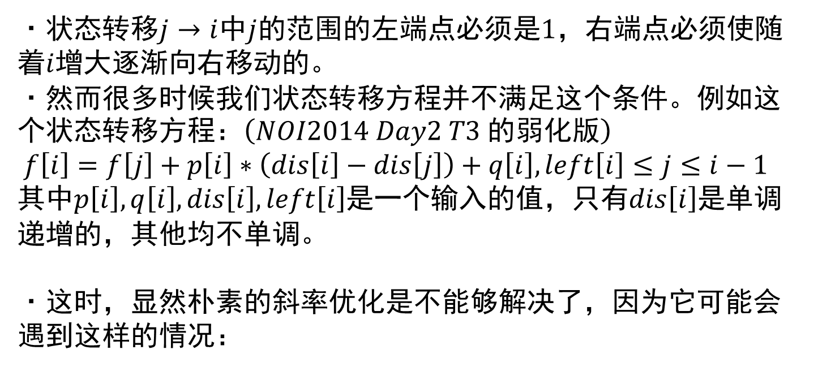
上次谈到的一些斜率优化不能解决的问题之一：
·状态转移$j→i$中$j$的范围的左端点必须是$1$，右端点必须使随着$i$增大逐渐向右移动的。
·然而很多时候我们状态转移方程并不满足这个条件。例如这个状态转移方程：$\left(NOI2014 Day2 T3 的弱化版\right)$ $f\left[i\right]=f\left[j\right]+p\left[i\right]∗\left(dis\left[i\right]−dis\left[j\right]\right)+q\left[i\right], left\left[i\right]≤j≤i−1$ 其中$p\left[i\right], q\left[i\right],dis\left[i\right], left\left[i\right]$是一个输入的值，只有$dis\left[i\right]$是单调递增的，其他均不单调。
·这时，显然朴素的斜率优化是不能够解决了，因为它可能会遇到这样的情况：

Slide 3
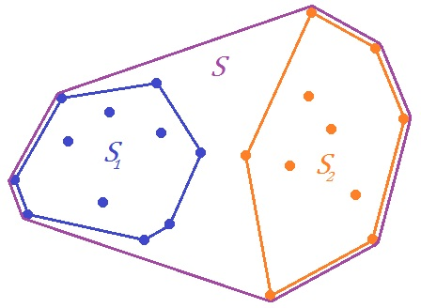
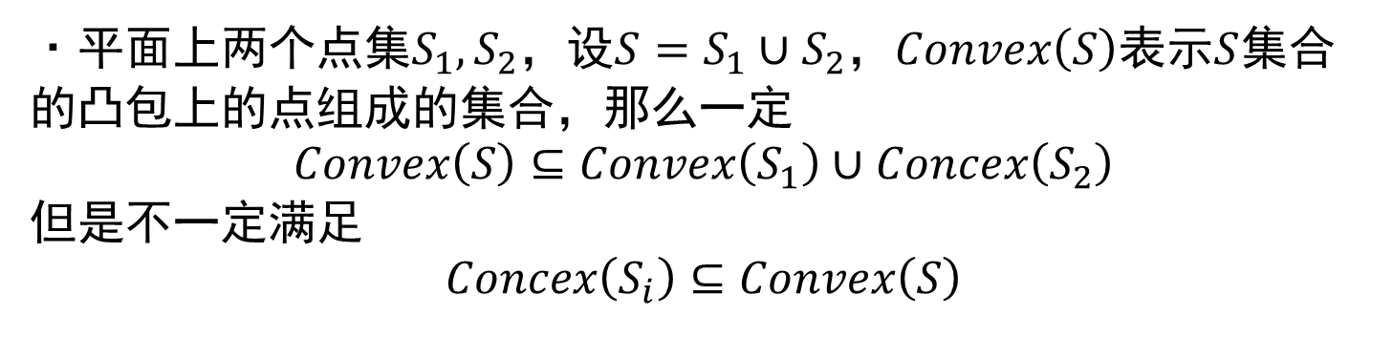
回顾一下凸包的一个性质——可加不可减
·平面上两个点集$S_{1},S_{2}$，设$S=S_{1}∪S_{2}$，$Convex\left(S\right)$表示$S$集合的凸包上的点组成的集合，那么一定 $$Convex\left(S\right)⊆Convex\left(S_{1}\right)∪Concex\left(S_{2}\right)$$ 但是不一定满足 $$Concex\left(S_{i}\right)⊆Convex\left(S\right)$$
·正是因为这个性质，我们能轻 易的维护加点的凸包，却不好维 护删点的凸包，从而造成了这道 题的困难。

Slide 4
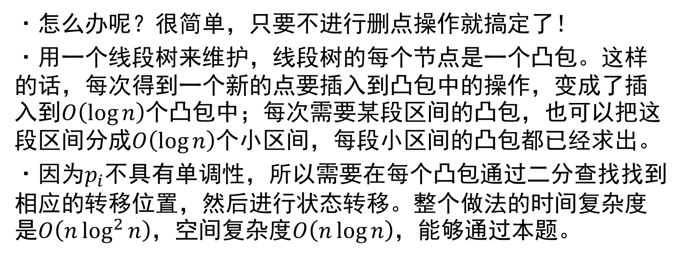
·怎么办呢？很简单，只要不进行删点操作就搞定了！
·用一个线段树来维护，线段树的每个节点是一个凸包。这样的话，每次得到一个新的点要插入到凸包中的操作，变成了插入到$O\left(\log{n}\right)$个凸包中；每次需要某段区间的凸包，也可以把这段区间分成$O\left(\log{n}\right)$个小区间，每段小区间的凸包都已经求出。
·因为$p_{i}$不具有单调性，所以需要在每个凸包通过二分查找找到相应的转移位置，然后进行状态转移。整个做法的时间复杂度是$O\left(n\log^{2}{n}\right)$，空间复杂度$O\left(n\log{n}\right)$，能够通过本题。
·总结这道题，斜率优化的推导仍然和常规的斜率优化一样，只是凸包的维护上遇到了常规斜率优化不能解决的问题。这个时候就拿出了数据结构的武器，成功解决了这个问题。
·接下来我们再来看一个运用数据结构辅助进行斜率优化DP的例子。

Slide 5
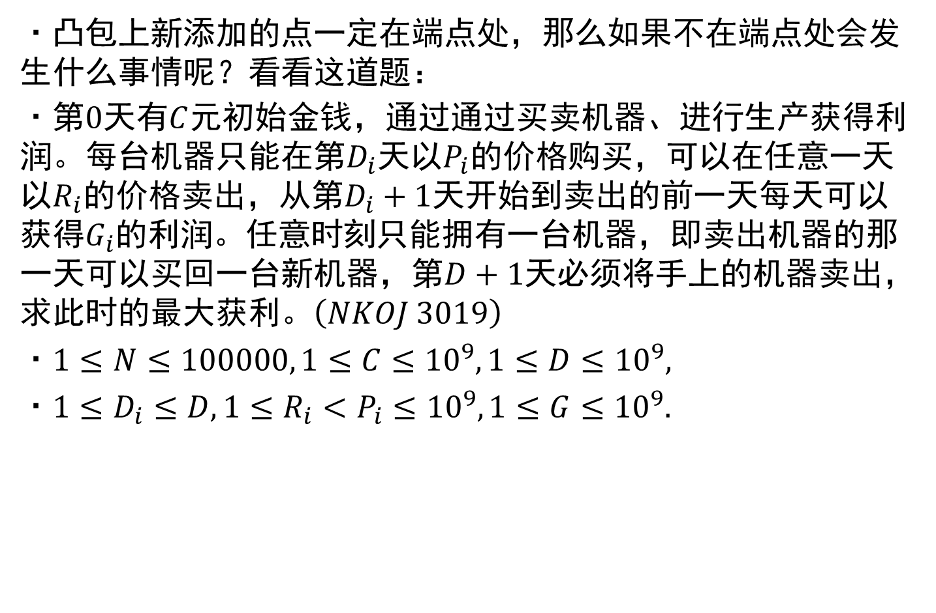
上次谈到的一些斜率优化不能解决的问题之二：
·凸包上新添加的点一定在端点处，那么如果不在端点处会发生什么事情呢？看看这道题：
·第$0$天有$C$元初始金钱，通过通过买卖机器、进行生产获得利润。每台机器只能在第$D_{i}$天以$P_{i}$的价格购买，可以在任意一天以$R_{i}$的价格卖出，从第$D_{i}+1$天开始到卖出的前一天每天可以获得$G_{i}$的利润。任意时刻只能拥有一台机器，即卖出机器的那一天可以买回一台新机器，第$D+1$天必须将手上的机器卖出，求此时的最大获利。$\left(NKOJ 3019\right)$
·$1≤N≤100000, 1≤C≤{10}^{9}, 1≤D≤{10}^{9},$
·$1≤D_{i}≤D, 1≤R_{i}<P_{i}≤{10}^{9}, 1≤G≤{10}^{9}.$
谈谈你的看法

Slide 6
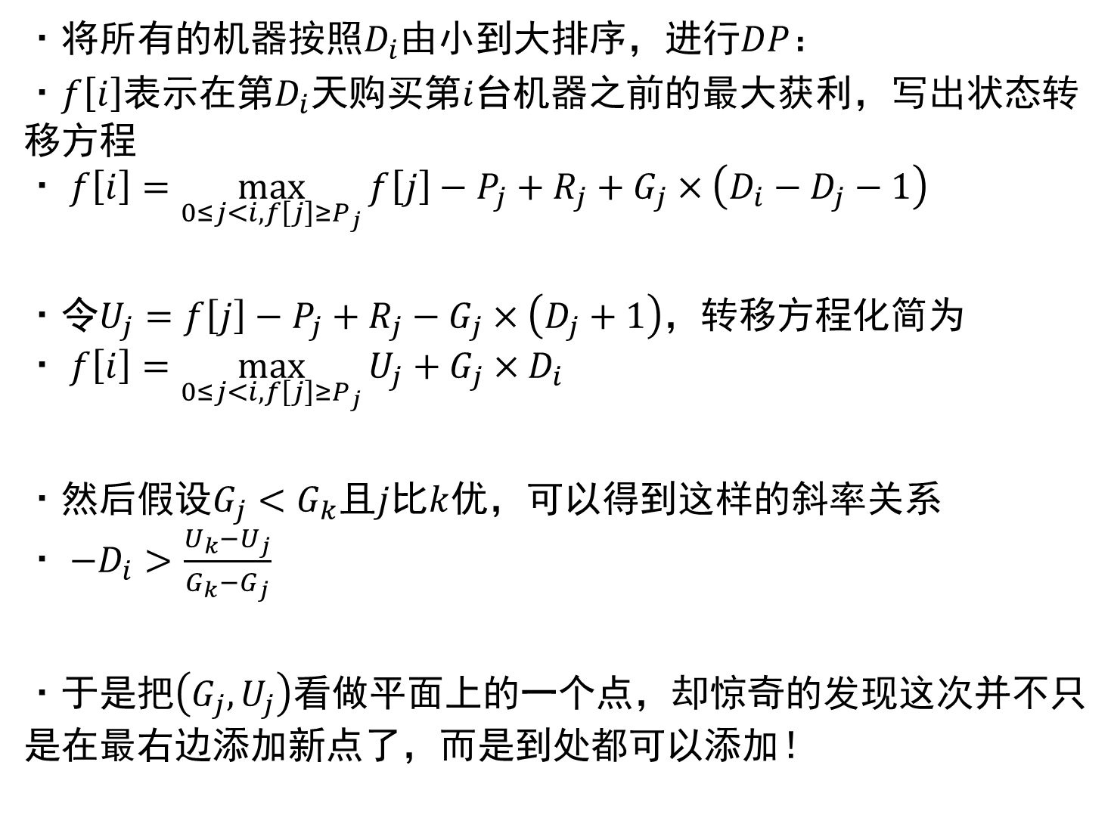
·将所有的机器按照$D_{i}$由小到大排序，进行$DP$：
·$f\left[i\right]$表示在第$D_{i}$天购买第$i$台机器之前的最大获利，写出状态转移方程 · $f\left[i\right]=\max_{0≤j<i, f\left[j\right]≥P_{j}}{f\left[j\right]−P_{j}+R_{j}+G_{j}×\left(D_{i}−D_{j}−1\right)}$
·令$U_{j}=f\left[j\right]−P_{j}+R_{j}−G_{j}×\left(D_{j}+1\right)$，转移方程化简为 · $f\left[i\right]=\max_{0≤j<i, f\left[j\right]≥P_{j}}{U_{j}+G_{j}×D_{i}}$
·然后假设$G_{j}<G_{k}$且$j$比$k$优，可以得到这样的斜率关系 · $−D_{i}>\frac{U_{k}−U_{j}}{G_{k}−G_{j}}$
·于是把$\left(G_{j}, U_{j}\right)$看做平面上的一个点，却惊奇的发现这次并不只是在最右边添加新点了，而是到处都可以添加！

Slide 7
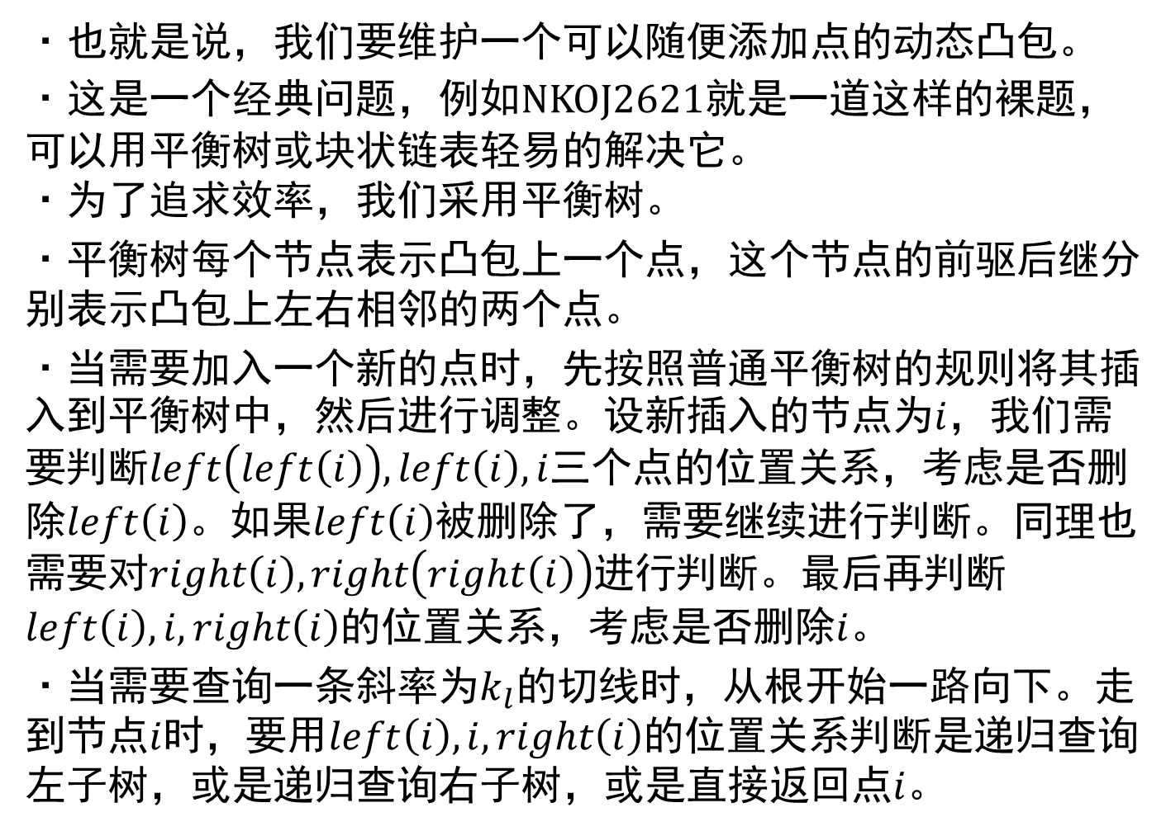
维护凸包的问题变麻烦了。。。
·也就是说，我们要维护一个可以随便添加点的动态凸包。
·这是一个经典问题，例如NKOJ2621就是一道这样的裸题，可以用平衡树或块状链表轻易的解决它。 ·为了追求效率，我们采用平衡树。
·平衡树每个节点表示凸包上一个点，这个节点的前驱后继分别表示凸包上左右相邻的两个点。
·当需要加入一个新的点时，先按照普通平衡树的规则将其插入到平衡树中，然后进行调整。设新插入的节点为$i$，我们需要判断$left\left(left\left(i\right)\right),left\left(i\right),i$三个点的位置关系，考虑是否删除$left\left(i\right)$。如果$left\left(i\right)$被删除了，需要继续进行判断。同理也需要对$right\left(i\right),right\left(right\left(i\right)\right)$进行判断。最后再判断$left\left(i\right),i,right\left(i\right)$的位置关系，考虑是否删除$i$。
·当需要查询一条斜率为$k_{l}$的切线时，从根开始一路向下。走到节点$i$时，要用$left\left(i\right),i,right\left(i\right)$的位置关系判断是递归查询左子树，或是递归查询右子树，或是直接返回点$i$。

Slide 8
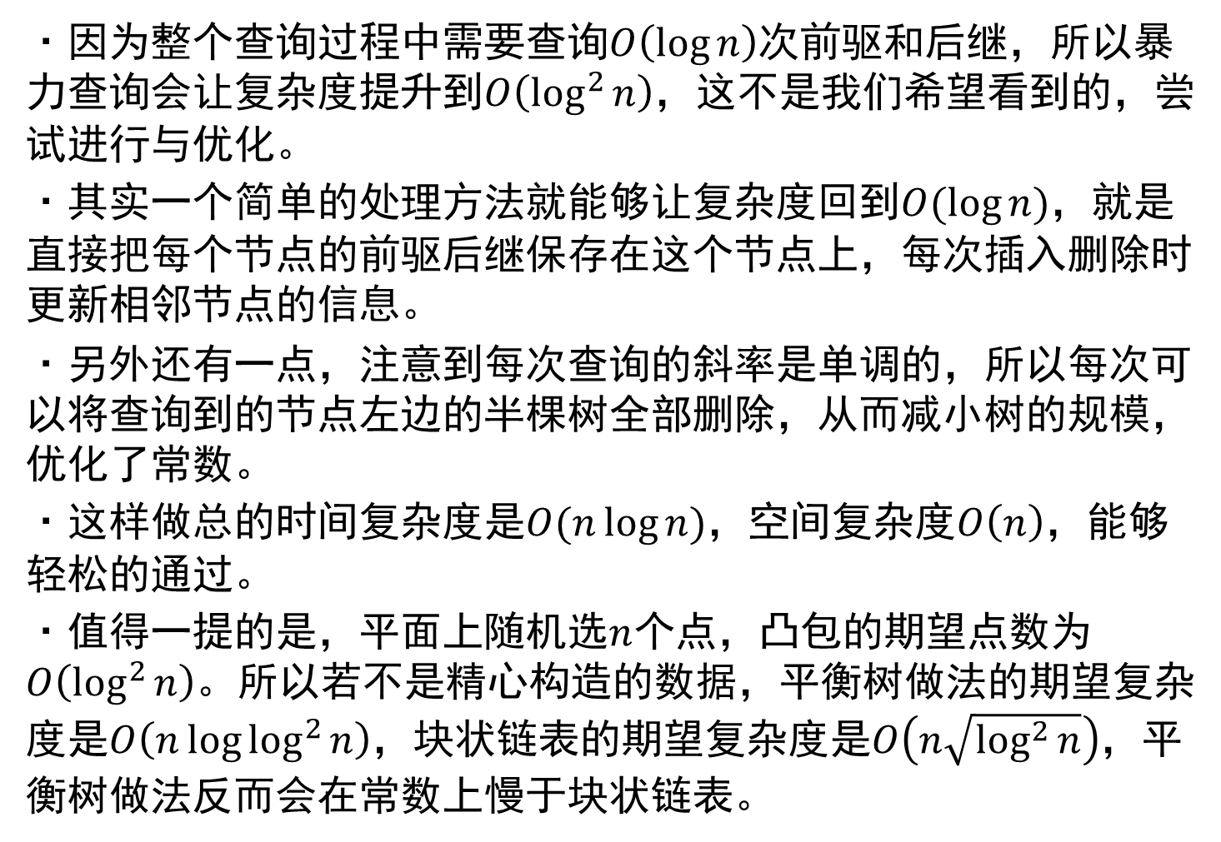
代码实现时的一点小技巧
·因为整个查询过程中需要查询$O\left(\log{n}\right)$次前驱和后继，所以暴力查询会让复杂度提升到$O\left(\log^{2}{n}\right)$，这不是我们希望看到的，尝试进行与优化。
·其实一个简单的处理方法就能够让复杂度回到$O(\log{n})$，就是直接把每个节点的前驱后继保存在这个节点上，每次插入删除时更新相邻节点的信息。
·另外还有一点，注意到每次查询的斜率是单调的，所以每次可以将查询到的节点左边的半棵树全部删除，从而减小树的规模，优化了常数。
·这样做总的时间复杂度是$O(n\log{n})$，空间复杂度$O\left(n\right)$，能够轻松的通过。
·值得一提的是，平面上随机选$n$个点，凸包的期望点数为$O\left(\log^{2}{n}\right)$。所以若不是精心构造的数据，平衡树做法的期望复杂度是$O\left(n\log{\log^{2}{n}}\right)$，块状链表的期望复杂度是$O\left(n\sqrt{\log^{2}{n}}\right)$，平衡树做法反而会在常数上慢于块状链表。

Slide 9
练习题
NKOJ 3019 机器 难度 ★ ★ ★
NKOJ 2878 向量集 难度 ★ ★ ★
NKOJ 2621 防线修建 难度 ★ ★ ★ BZOJ 1492 货币兑换 难度 ★ ★ ★ BZOJ 2149 拆迁队 难度 ★ ★ ★
其实斜率优化挺挺简单的，不是吗？

Slide 10
谢谢！

